Slide 1
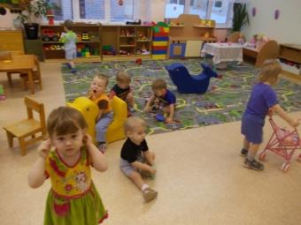
Группа №5
«Теремок»
Ранний возраст
1,6 – 2 года
Наш девиз:
Дети, в садик заходите,
В «Теремок» постучите,
Дверь откроет «Теремок»,
Загляни сюда, дружок!
В «Теремке» играем, дружим,
Весело живем, не тужим!
Воспитатели:
Механошина Е.А.
Русских А.А.
МБДОУ «Добрянский детский сад № 8»
2014 – 2015 учебный год

Slide 2
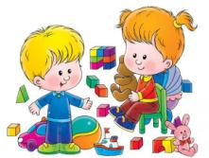
Ведущая цель учебного года
Помощь детям приходящих во вновь набранную группу пройти адаптацию
Приобретено новое оборудование для игр, которое позволяет детям играть и забывать на время о проблеме расставания с родными. Игровой материал отличается разнообразием, правильно подобранной цветовой гаммой. Всё это способствует раскрепощению детей, положительному эмоциональному настрою на весь день.
Также, в раздевалке были оформлены стенды для родителей, с полезной информацией, советами, рекомендациями.
В группе всё оборудование, игры, игрушки находятся в доступном удобном месте, дети могут самостоятельно выбирать вид деятельности. Осуществлена попытка создать детям комфортные условия для игр, для самостоятельной деятельности.
В группе много дидактических и развивающих игр, которые помогают детям играть вместе и индивидуально.
Плодотворной оказывается работа с родителями – они помогают в оформлении групп, помогают адаптироваться детям к условиям детского сада, выполняя рекомендации и указания педагогов, принимают посильное участие в подготовке праздников (Новый год, 8 марта).

Slide 3
ФГОС в нашей группе
Знакомство родителей с ФГОС на родительском собрании и оформление папки – передвижки в приемной;
создание благоприятных условий для адаптации детей;
Еженедельная смена развивающей среды в соответствии с блочно-тематическим планированием, но с упором на развитие мелкой моторики;
формирование основ базовой культуры личности, через рассматривание иллюстраций, проговаривание потешек и т.д..;
всестороннее развитие психических и физических качеств в соответствии с возрастными и индивидуальными особенностями;
обеспечение безопасности жизнедеятельности дошкольников, через рассматривание иллюстраций, бесед, проигрывание ситуаций и т.д.

Slide 4
Анализ профессионального роста
Механошиной
Екатерины Анатольевны
Набрала новую группу и помогла детям пройти адаптацию в легкой степени;
Окончила курсы повышения квалификации «Детское исследование как метод обучения старших дошкольников»;
Научилась работать с сайтом детского сада, заносить нужную информацию;
Была судьей районной эстафеты «Камские зори», 2015 г.;
Научилась разрабатывать и внедрять недельно-тематические планы;
Приняла участие в ППО для групп раннего возраста и выступила для педагогов других детских садов города;
Изучила и начала внедрять ФГОС;
Приняла участие в «Ярмарке педагогического мастерства»;
Принимала участие в районом и всероссийских конкурсах;
Поделилась своим опытом с другими педагогами опубликовав конспекты занятий на сайте нашего детского сада, на сайте работников дошкольного образования «Все для детского сада» и на сайте «MAAM.RU»;
Была слушателем 3 вибинаров

Slide 5
Анализ профессионального роста
Русских
Анастасии Андреевны
Стала педагогом дошкольного образовательного учреждения;
Прошла аттестацию на соответствие занимаемой должности;
Набрала новую группу и помогла детям пройти адаптацию в легкой степени.
Изучила и применяю в своей работе ФГОС;
Научилась разрабатывать блочно-тематические планы;
Приняла участие в ППО для групп раннего возраста.

Slide 6
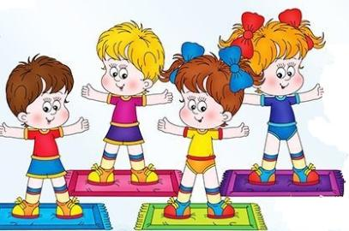
Оздоровительная работа в группе
Формы оздоровительной работы:
Ежедневно по утрам проводится утренняя гимнастика, которая детям очень нравится;
Ежедневно проводится умывание прохладной водой во время гигиенических процедур;
Ежедневно дети прибывают в группе в облегченной одежде при комфортной температуре в помещении;
В течении всего дня дети активно двигаются играя в подвижные и спортивные игры;
После сна дети выходя из спальни проходят по коврикам и ребристой дорожке.
Ежедневно дети проводят время на открытом воздухе (прогулка)

Slide 7
Анализ оздоровительной работы

Slide 8
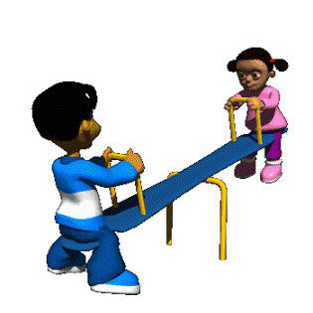
Адаптация детей к детскому саду
Состав группы: 25 человек
Легкая адаптация у 12 человек
Средняя адаптация у 9 человек
И у 4 детей адаптация еще не окончена

Slide 9
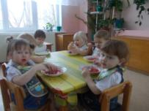
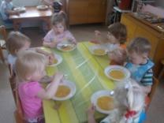
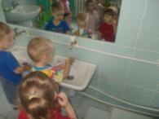
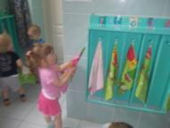
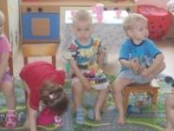
Достижения детей
Научились Аккуратно принимать пищу
до
сейчас
Научились самостоятельно мыть руки и умывать лицо
С меньшей помощью взрослого научились одеваться и раздеваться

Slide 10
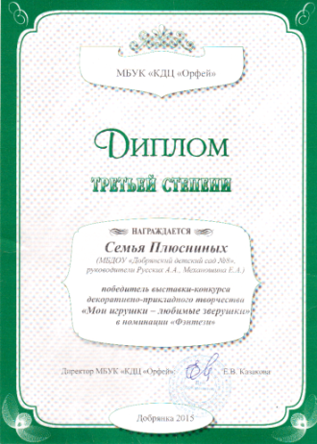
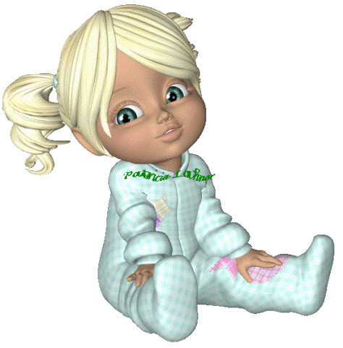
Принимали участие в конкурсах и заняли призовые места
Диплом III степени в районом конкурсе
«Мои игрушки – любимые зверушки»
I место в всероссийском конкурсе
«Нам доверена Память»
II место в всероссийском конкурсе «Святое воскресенье»

Slide 11
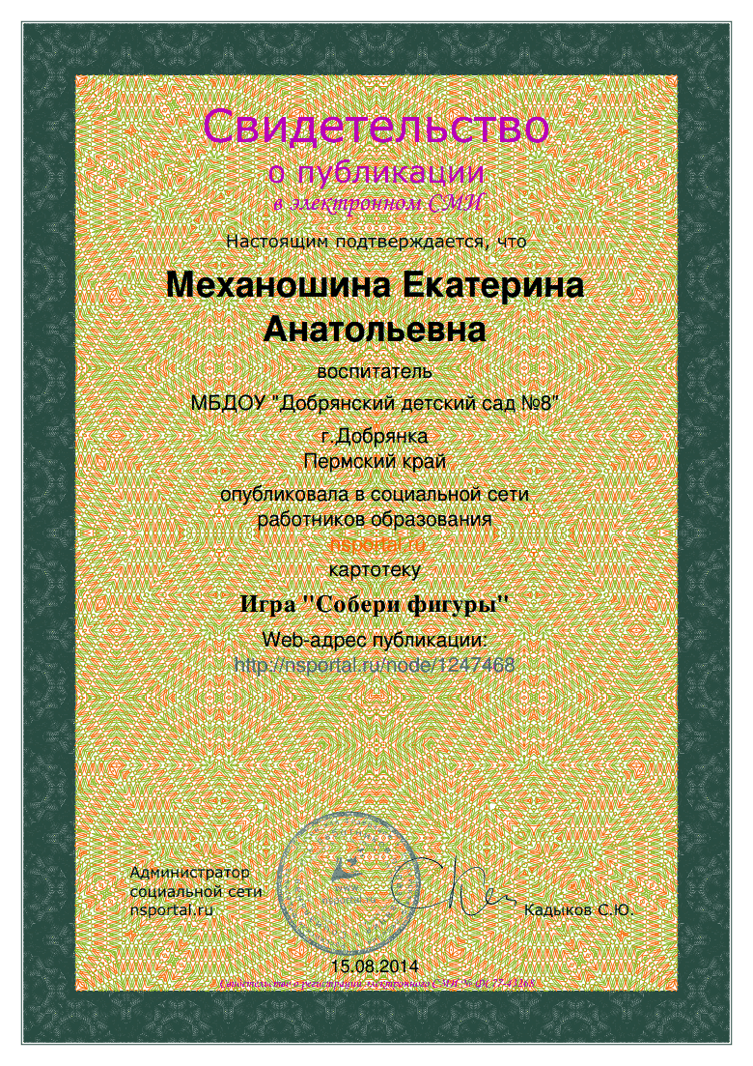
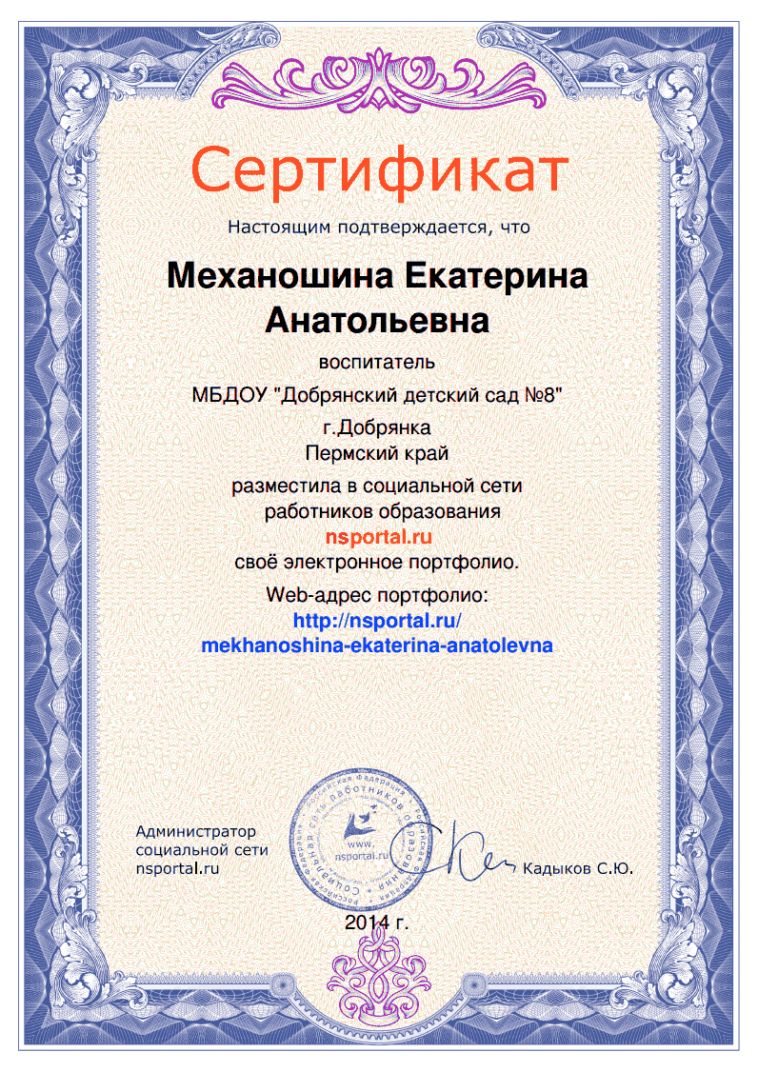
Достижения педагогов
Механошина
Екатерина Анатольевна
Была участником различных конкурсов, а также куратором детских работ, которые стали победителями и лауреатами в конкурсах;
Было 2 выступления на район
Была в составе рабочей группе по разработке «Портрета педагога»
Получила свидетельства о публикациях на разных сайтах
Получила сертификат о создании своего сайта и свидетельство о размещении своего портфолио в интернете

Slide 12
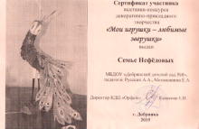
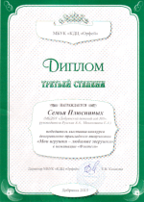
Достижения педагогов
Русских
Анастасия Андреевна
Провела открытое занятие для родителей «Солнышко проснулось – детям улыбнулось» (на занятии присутствовало 15 детей и 7 родителей);
Стала куратором детских работ, которые приняли участие в конкурсах, но и победителями;

Slide 13
Перспектива на 2015 – 2016 уч. год
Организовать деятельность группы так, чтобы удовлетворить потребности и интересы конкретного ребенка к ДОУ
Обеспечить полноценное развитие, образование и воспитание детей в соответствии с Федеральными государственными требованиями
Пройти курсы повышения квалификации в соответствии с ФГТ

